Slide 1


ACADEMIA
CRISTO

Slide 2

Notes:
1. Bienvenida y saludos
Queridos estudiantes, bienvenidos a nuestra segunda lección. Es un gozo reunirnos nuevamente para profundizar en el conocimiento del Dios Verdadero.

Slide 3


Lección 2
La persona de Jesús
Notes:
2. Introducción breve a la lección
Hoy, enfocaremos en Dios Hijo, Jesucristo, nuestro Señor y Salvador. Exploraremos su persona y su centralidad en nuestra salvación. Que el Espíritu Santo nos guíe en nuestro estudio.

Slide 4

Oración
Notes:
3. Oración
Comienza con la siguiente oración (o usa una propia):
Señor Jesucristo, te alabamos porque eres nuestro Dios y también nuestro hermano en la humanidad. En amor, te humillaste y te hiciste hombre para salvarnos. Te damos gracias por tu gran amor al ser nuestro sustituto. Concédenos siempre confianza plena en tu persona y en tu obra salvadora, para que podamos algún día verte cara a cara en la vida eterna. Amén. Ayúdanos a comprender mejor nuestra salvación y a estar verdaderamente agradecidos por tu gracia. En el nombre de Jesús oramos, Amén.

Slide 5
Trinidad = tres en uno
Padre
DIOS
Hijo (Jesús)
Espíritu Santo
Notes:
1. Recordamos lo aprendido en Lección 1 sobre la Trinidad.
Trinidad significa “tres en uno”
La Biblia nos revela que Dios Padre, Dios Hijo y Dios Espíritu Santo son tres “personas” distintas, pero cada una es plenamente Dios, y son un solo Dios.
La Trinidad es un equipo, donde cada persona cumple un papel fundamental en nuestra salvación
Dios Padre envió a su Hijo para salvarnos
Dios Hijo, Jesús vivió una vida perfecta en nuestro lugar y murió como nuestro sustituto.
Dios Espíritu Santo nos lleva a la fe en Jesús a través del Evangelio.
En la lección de hoy, enfocaremos en Dios Hijo, Jesucristo.

Slide 6

Objetivos de la Lección
Identificar la centralidad de Jesucristo en la Biblia y en la salvación.
Reconocer nuestra necesidad de un Salvador.
Explicar por qué Jesús tuvo que ser verdadero hombre y verdadero Dios.
Notes:
OBJECTIVOS DE LA CLASE
Presente los tres objetivos principales de la lección. Invite a los estudiantes a tomar notas y a tener sus Biblias listas.
En la lección hoy día, nuestro objetivo es:
1. Identificar la centralidad de Jesucristo en la Biblia y en la salvación.
2. Reconocer nuestra necesidad de un Salvador.
3. Explicar por qué Jesús tuvo que ser verdadero hombre y verdadero Dios.

Slide 7

Toda la Biblia es “Cristocéntrica”
Notes:
Dios Hijo, Jesucristo
Toda la Biblia es lo que llamamos “cristocéntrica”, es decir, apunta a Cristo y se centra en Él.
Los creyentes del Antiguo Testamento miraron hacia la salvación futura que Jesús traería, mientras que nosotros, en la era del Nuevo Testamento, miramos hacia el pasado a la salvación que Jesús ya ha logrado.
Cristo es la figura histórica más importante de la Biblia. Por eso, en este curso, vamos a tener varias lecciones dedicados a él.

Slide 8
Jesús le dijo: Yo soy el camino, y la verdad, y la vida; nadie viene al Padre sino por mí
Juan 14:6
Notes:
Si no comprendemos bien quien es Jesús, no somos salvos. Él mismo declaro que es el único camino al Padre. Por lo tanto, conocerlo bien es esencial para nuestra salvación.
Juan 14:6 Jesús le dijo: Yo soy el camino, y la verdad, y la vida; nadie viene al Padre sino por mí.
Por eso, el diablo, desde el principio, intenta convencer al mundo que Jesús no es Dios. Pero creyentes escuchan la voz de la Verdad, la Biblia, y confesamos que Jesús si es Dios y nuestro Salvador.

Slide 9
La centralidad de Jesucristo
Creo en Dios Padre, todopoderoso, creador del cielo y de la tierra.
Y en Jesucristo, su único Hijo, nuestro Señor
Notes:
2. La centralidad de Jesucristo en el Credo Apostólico
El Credo Apostólico dice: Creo en Dios Padre todopoderoso, creador del cielo y de la tierra. Y en Jesucristo, su único Hijo, nuestro Señor.
Esta confesión destaca que la salvación está centrada en Jesucristo. Nadie puede ser salvo sin fe en Él.
En el proyecto final, tendrán la oportunidad de confesar su fe en Jesucristo, nuestro Señor.
#3 Creo en Jesucristo, nuestro Señor. ¿Por qué llamamos a la Biblia “cristocéntica”?

Slide 10
Objetivos de la Lección
Identificar la centralidad de Jesucristo en la Biblia y en la salvación.
Reconocer nuestra necesidad de un Salvador.
Explicar por qué Jesús tuvo que ser verdadero hombre y verdadero Dios.
Notes:
1. Identificar la centralidad de Jesucristo en la Biblia y en la salvación.
2. Reconocer nuestra necesidad de un Salvador.
3. Explicar por qué Jesús tuvo que ser verdadero hombre y verdadero Dios.

Slide 11

¿Por qué necesitamos un Salvador?
Notes:
1. ¿Por qué necesitamos a un Salvador? Deja que contesten.

Slide 12
Por qué Dios exige una santidad que no podemos alcanzar
Mateo 5:48 “sean ustedes perfectos, como su Padre”
Romanos 3:23 “todos han pecado”
Isaías 64:6 “Todos nosotros estamos llenos de impureza; todos nuestros actos de justicia son como un trapo de inmundicia.”
Notes:
2. Necesitamos un Salvador porque Dios exige una santidad que no podemos alcanzar.
Mateo 5:48 Por lo tanto, sean ustedes perfectos, como su Padre que está en los cielos es perfecto.
Romanos 3:23 Pues todos han pecado y están privados de la gloria de Dios.
Isaías 64:6 Todos nosotros estamos llenos de impureza; todos nuestros actos de justicia son como trapo lleno de inmundicia.

Slide 13
Por qué no podemos salvar a nosotros mismos
Santiago 2:10 Porque cualquiera que cumpla toda la ley, pero que falle en un solo mandato, ya es culpable de haber fallado en todos.
Romanos 3:20
… por las obras de la ley ningún ser humano será justificado delante de él; porque por medio de la ley es el conocimiento del pecado.
Notes:
3. Necesitamos un Salvador porque no nos podemos salvar a nosotros mismos
Santiago 2:10 Porque cualquiera que cumpla toda la ley, pero que falle en un solo mandato, ya es culpable de haber fallado en todos.
Romanos 3:20 … por las obras de la ley ningún ser humano será justificado delante de él; porque por medio de la ley es el conocimiento del pecado.

Slide 14
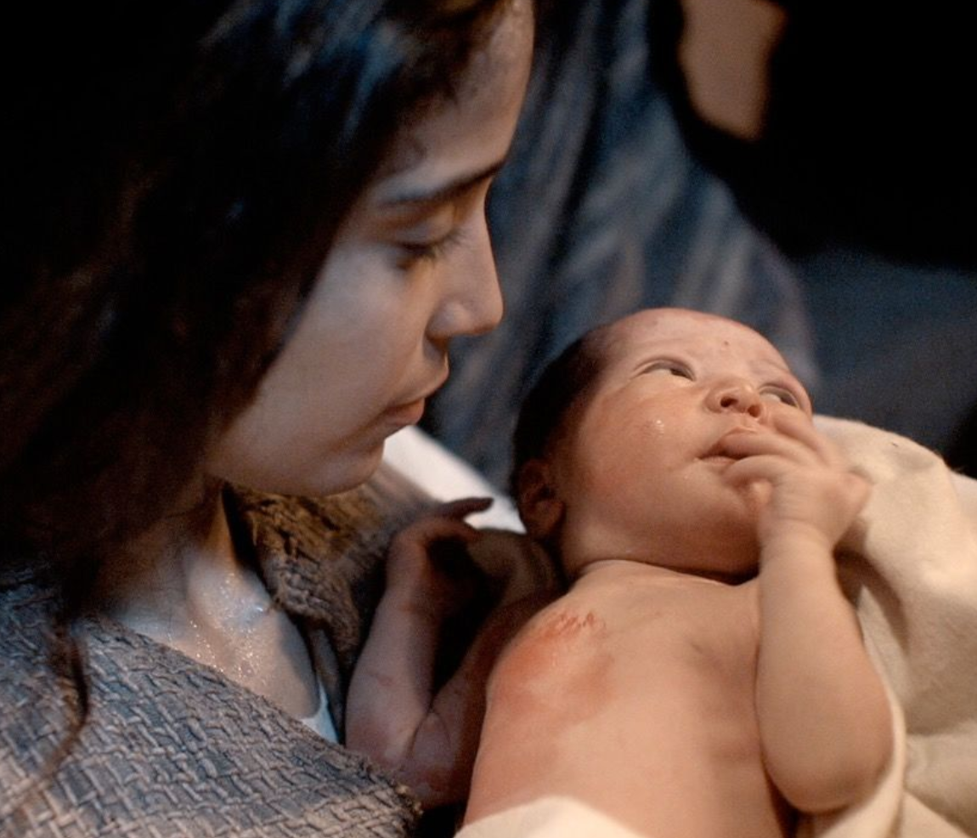
Dios vio nuestra necesidad, y envió a su Hijo para salvarnos.
Notes:
4. Dios vio nuestra necesidad, y envió su Hijo para salvarnos.

Slide 15
Pero cuando se cumplió el tiempo señalado, Dios envió a su Hijo, que nació de una mujer y sujeto a la ley, para que redimiera a los que estaban sujetos a la ley, a fin de que recibiéramos la adopción de hijos.
Gálatas 4:4-5
Notes:
4. Dios vio nuestra necesidad, y envió su Hijo para salvarnos.
Gálatas 4:4-5 Pero cuando se cumplió el tiempo señalado, Dios envió a su Hijo, que nació de una mujer y sujeto a ley, para que redimiera a los que estaban sujetos a la ley, a fin de que recibiéramos la adopción de hijos.
Jesús es nuestro sustituto: soportó las exigencias y el castigo de la ley en nuestro lugar.
Creemos “en Jesucristo, su único hijo, nuestro Señor, que fue concebido por obra del Espíritu Santo y nació de la virgen María.

Slide 16
Objetivos de la Lección
Identificar la centralidad de Jesucristo en la Biblia y en la salvación.
Reconocer nuestra necesidad de un Salvador.
Explicar por qué Jesús tuvo que ser verdadero hombre y verdadero Dios.
Notes:
1. Identificar la centralidad de Jesucristo en la Biblia y en la salvación.
2. Reconocer nuestra necesidad de un Salvador.
3. Explicar por qué Jesús tuvo que ser verdadero hombre y verdadero Dios.

Slide 17
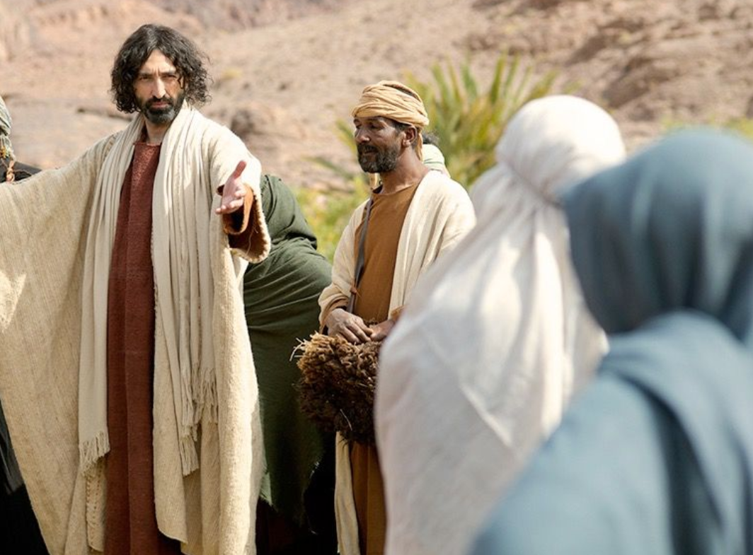
Jesús es verdadero Dios y verdadero hombre.
Notes:
1. Jesús es verdadero hombre y verdadero Dios.
Para su tarea de hoy, también examinaron Juan 11, la historia de la resurrección de Lázaro.

Slide 18
¿Qué partes de Juan 11 muestran la humanidad de Jesús?
Notes:
¿Qué partes de Juan 11 muestran la humanidad de Jesús? Deja que contesten.

Slide 19
La humanidad de Jesús en Juan 11
Sus lágrimas (v. 35)
Su interacción con otras personas.
Su caminar de un lugar a otro (v. 17)
Notes:
¿Qué partes de Juan 11 muestran la humanidad de Jesús? Deja que contesten.
Sus lágrimas derramadas sobre la muerte de Lázaro. “Jesús lloró.” (Juan 11:35)
Su interacción con otras personas como lo haría cualquier ser humano
Su caminar de un lugar a otro. “Cuando Jesús llegó…” (Juan 11:17)

Slide 20
¿Qué partes de Juan 11 muestran la divinidad de Jesús?
Notes:
¿Qué partes de Juan 11 muestran la divinidad de Jesús? Deja que contesten.

Slide 21
La divinidad de Jesús en Juan 11
Resucitó a Lázaro de entre los muertos.
“Yo soy la resurrección y la vida. El que cree en mí vivirá, aunque muera; y el que vive y cree en mí nunca morirá. (v. 25-26)
Notes:
¿Qué partes de Juan 11 muestran la divinidad de Jesús? Deja que contesten.
Resucitó a Lázaro de entre los muertos.
Juan 11:25-26 “Yo soy la resurrección y la vida. El que cree en mí vivirá, aunque muera; y el que vive y cree en mí nunca morirá.”

Slide 22
Jesús es verdadero Dios

Slide 23
Otros pasajes nos dan evidencia de que Jesús es Dios.
Mateo 1:23 “La virgen concebirá y dará a luz un hijo, y lo llamarán Emanuel (que significa: Dios con nosotros).”
Juan 20:28 “Entonces Tomás respondió y le dijo: Señor mío, y Dios mío!”
Notes:
Además de lo que vimos en Juan 11, ¿qué otros pasajes de la Biblia nos dan evidencia de que Jesús es Dios?
Mateo 1:23 “La virgen concebirá y dará a luz un hijo, y lo llamarán Emanuel (que significa: Dios con nosotros).”
Juan 20:28 “Entonces Tomás respondió y le dijo: “¡Señor mío, y Dios mío!”

Slide 24
Otros pasajes nos dan evidencia de que Jesús es Dios.
1 Juan 5:20 “Pero sabemos que el Hijo de Dios ha venido, y nos ha dado entendimiento para conocer al que es verdadero; y estamos en el verdadero, en su Hijo Jesucristo. Este es el verdadero Dios, y la vida eterna.”
Romanos 9:5 “… Cristo, el cual es Dios sobre todas las cosas…”
Notes:
Además de lo que vimos en Juan 11, ¿qué otros pasajes de la Biblia nos dan evidencia de que Jesús es Dios?
1 Juan 5:20 “Pero sabemos que el Hijo de Dios ha venido, y nos ha dado entendimiento para conocer al que es verdadero; y estamos en el verdadero, en su Hijo Jesucristo. Este es el verdadero Dios, y la vida eterna.”
Romanos 9:5 “… Cristo, el cual es Dios sobre todas las cosas…”

Slide 25
¿Cuáles son algunos de las características que tiene Jesús que demuestran que él es Dios?
Notes:
¿Cuáles son algunos de las características que tiene Jesús que demuestran que él es Dios? Deja que contesten.

Slide 26
Sus características demuestran que Él es Dios
Juan 1:2 Jesús era en el principio con Dios.
Hebreos 13:8 “Jesucristo es el mismo ayer, hoy, y por los siglos.
Mateo 28:18 ”Jesús se acercó y les dijó: Toda autoridad me ha sido dada en el cielo y en la tierra.”
Notes:
Sus características demuestran que Él es Dios.
Juan 1:2 La Palabra (el Verbo) “era en el principio con Dios.”
Hebreos 13:8 Jesucristo es el mismo ayer, hoy, y por los siglos.
Mateo 28:18 Jesús se acercó y les dijo: Toda autoridad me ha sido dada en el cielo y en la tierra.

Slide 27
¿Cuáles son algunas de las acciones que Jesús ha hecho para probar que él es Dios?
Notes:
¿Cuáles son algunas de las acciones que Jesús ha hecho para probar que él es Dios? Deja que contesten.

Slide 28
Sus milagros comprueban que Jesús es Dios.
Juan 20:31
Pero éstas se han escrito para que ustedes crean que Jesús es el Cristo, el Hijo de Dios, y para que al creer tengan vida en su nombre.
Notes:
Sus milagros comprueban que Jesús es Dios
Juan 20:31 Pero éstas se han escrito para que ustedes crean que Jesús es el Cristo, el Hijo de Dios, y para que al creer tengan vida en su nombre.

Slide 29
La Biblia nos llama a adorar a Jesús como Dios.
Juan 5:23 “Para que todos honren al Hijo tal y como honran al Padre. El que no honra al Hijo, no honra al Padre que lo envió.
Apocalipsis 5:13 “Al que está sentado en el trono, y al Cordero, sean dadas la alabanza, la honra, la gloria y el poder, por los siglos de los siglos.
Notes:
La Biblia nos llama a adorar a Jesús como Dios
Juan 5:23 Para que todos honren al Hijo tal y como honran al Padre. El que no honra al Hijo, no honra al Padre que lo envió.
Apocalipsis 5:13 Al que está sentado en el trono, y al Cordero, sean dadas la alabanza, la honra, la gloria y el poder, por los siglos de los siglos.

Slide 30
Jesús es verdadero hombre.
Notes:
3. Jesús es verdadero hombre.

Slide 31
Otros pasajes nos dan evidencia de que Jesús es también verdadero hombre.
1 Timoteo 2:5 “Porque hay un solo Dios, y un solo mediador ente Dios y los hombres, que es Jesucristo hombre.”
Romanos 1:3 “Les escribo acerca de su Hijo, nuestro Señor Jesucristo, que conforme a los hombres descendía de David.
Hebreos 2:14 “Así como los hijos eran de carne y hueso, también él era de carne y hueso
Notes:
Además de lo que vimos en Juan 11 en el video, ¿Cuáles son algunos otros pasajes de la Biblia que nos dan evidencia de que Jesús es también verdadero hombre?
1 Timoteo 2:5 Porque hay un solo Dios, y un solo mediador entre Dios y los hombres, que es Jesucristo hombre.
Romanos 1:3 Les escribo acerca de su Hijo, nuestro Señor Jesucristo, que conforme a los hombres descendía de David.
Hebreos 2:14 Así como los hijos eran de carne y hueso, también él era de carne y hueso

Slide 32
Otros pasajes nos dan evidencia de que Jesús es también verdadero hombre.
Gálatas 4:4 Nacido de mujer
Lucas 2:40 El niño crecía y se fortalecía
Mateo 8:24 Jesús dormía
Lucas 24:39 “Miren mis manos y mis pies, que soy yo mismo. Tóquenme y vean; porque un espíritu no tiene carne ni huesos, como ven que yo tengo.”
Notes:
Más evidencia que Jesús es también un ser humano…
Gálatas 4:4 Pero, cuando se cumplió el tiempo señalado, Dios envió a su Hijo, nacido de mujer y sujeto a la ley.
Lucas 2:40 El niño crecía y se fortalecía, y se llenaba de sabiduría; y la gracia de Dios era sobre él.
Mateo 8:24 De repente se desató una gran tormenta en el mar, de modo que las olas cubrían la barca; pero Jesús dormía.
Lucas 24:39 Miren mis manos y mis pies, que soy yo mismo. Tóquenme y vean; porque un espíritu no tiene carne ni huesos, como ven que yo tengo.

Slide 33
¿Está bien decir que Dios murió en la cruz?
Jesús es Dios.
Jesús murió en la cruz
Entonces, Dios murió.
Decir, “Dios murió en la cruz,” es ser fiel a las Escrituras
Notes:
4. Considerando la verdad sobre la Trinidad, ¿Está bien decir que Dios murió en la cruz? Deja que contesten.
Jesús es Dios. Jesús murió en la cruz. Entonces, decir que Dios murió en la cruz es bíblico.
De hecho, el apóstol Pedro dijo justo eso. Hablando con los judíos sobre la crucifixión, dijo: “Fue así como mataron al Autor de la vida…” (Hechos 3:14) El autor de la vida es Dios; mataron a Dios.
Es cierto que, sin explicación, se puede malentender este dicho también. Al escucharlo, algunos podrían pensar que Dios el Padre murió en la cruz (lo cual no es bíblico), o que, entre la muerte de Jesús y su resurrección, Dios dejó de existir o reinar.
Sin embargo, es fiel a las escrituras decir que en la persona de Cristo, Dios experimentó la muerte. De hecho, en la siguiente sección, vamos a ver porque Jesús tuvo que ser Dios y hombre, también en su muerte, para rescatarnos.

Slide 34
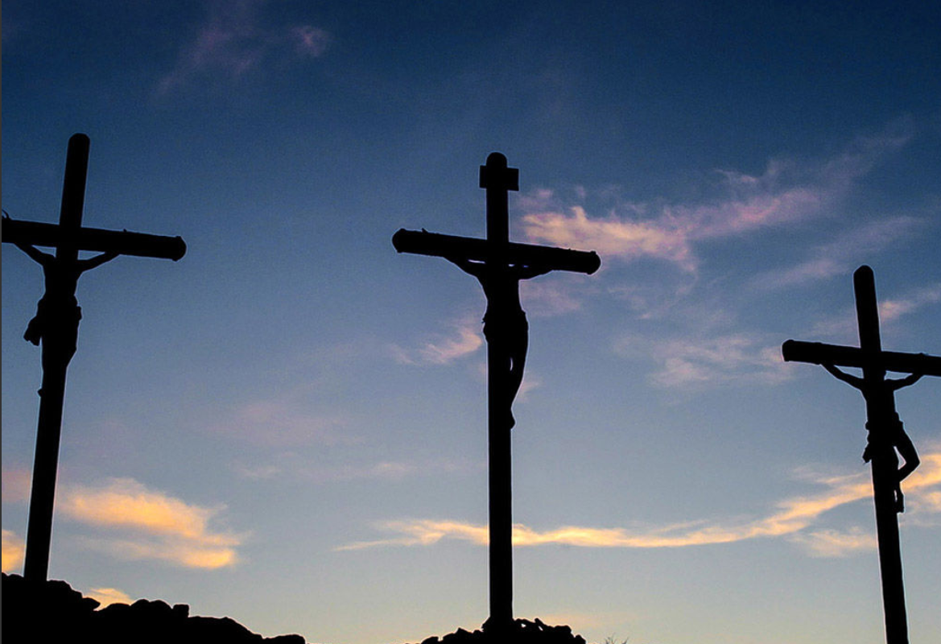
¿Por qué tenía que ser Jesús Dios verdadero y hombre verdadero
para salvarnos?
Notes:
5. ¿Por qué tenía que ser Jesús Dios verdadero y hombre verdadero para salvarnos?

Slide 35
Pero cuando se cumplió el tiempo señalado, Dios envió a su Hijo, que nació de una mujer y sujeto a la ley, para que redimiera a los que estaban sujetos a la ley, a fin de que recibiéramos la adopción de hijos.
Gálatas 4:4-5
Notes:
Gálatas 4:4-5 Pero cuando se cumplió el tiempo señalado, Dios envió a su Hijo, que nació de una mujer y sujeto a la ley, para que redimiera a los que estaban sujetos a la ley, a fin de que recibiéramos la adopción de hijos.
Tenía que ser verdadero hombre para…
Someterse a la ley de Dios en nuestro lugar
Sufrir y morir bajo el castigo que merecemos.
Tenía que ser verdadero Dios para
Obedecer perfectamente la ley en nuestro lugar
Ser el sustituto de todos, tanto en la vida como en muerte

Slide 36
Así como los hijos eran de carne y hueso, también él era de carne y hueso, para que por medio de la muerte destruyera al que tenía el dominio sobre la muerte, es decir, al diablo.
Hebreos 2:14
Notes:
Hebreos 2:14 Así como los hijos eran de carne y hueso, también él era de carne y hueso, para que por medio de la muerte destruyera al que tenía el dominio sobre la muerte, es decir, al diablo.
Tenía que ser verdadero Dios para…
Conquistar el diablo

Slide 37
Ninguno de ellos puede salvar a su hermano, ni dar nada a Dios a cambio de su vida! El rescate de una vida tiene un alto precio, y ningún dinero será jamás suficiente.
Salmo 49:7-8
Notes:
Salmo 49:7-8 ¡Ninguno de ellos puede salvar a su hermano, ni dar nada a Dios a cambio de su vida! El rescate de una vida tiene un alto precio, y ningún dinero será jamás suficiente.
Tenía que ser verdadero Dios para
Obedecer perfectamente la ley en nuestro lugar
Ser el sustituto de todos, tanto en la vida como en muerte

Slide 38
¿Por qué tenía que ser Jesús Dios verdadero y hombre verdadero?
Verdadero hombre
Someterse a la ley de Dios en nuestro lugar
Sufrir y morir bajo el castigo que merecemos
Verdadero Dios
Obedecer perfectamente la ley en nuestro lugar
Ser el sustituto de todos, tanto en la vida como en muerte
Notes:
Tenía que ser verdadero hombre para…
Someterse a la ley de Dios en nuestro lugar
Sufrir y morir bajo el castigo que merecemos.
Tenía que ser verdadero Dios para
Obedecer perfectamente la ley en nuestro lugar
Ser el sustituto de todos, tanto en la vida como en muerte
En el proyecto final, tendrán la oportunidad de confesar su fe en Jesucristo, nuestro Señor; que fue concebido por obra del Espíritu Santo, nació de la virgen María.
#4 Por qué Jesús tuvo que ser verdadero hombre y verdadero Dios?

Slide 39

El Proyecto Final
3. Creo en Jesucristo, nuestro Señor. ¿Por qué llamamos a la Biblia “Cristocéntrica”?
4. Creo en Jesucristo, nuestro Señor, que fue concebido por obra del Espíritu Santo, nació de la virgen María. ¿Por qué Jesús tuvo que ser verdadero hombre y verdadero Dios?
Notes:
1. Estas son las preguntas del Proyecto Final que correspondientes a esta lección. Animo ustedes a comenzar desde ahora, escribiendo sus respuestas en un cuaderno utilizando información de la clase.
3. Creo en Jesucristo, nuestro Señor. ¿Por qué llamamos a la Biblia “cristocéntica”?
4. Creo en Jesucristo, nuestro Señor; que fue concebido por obra del Espíritu Santo, nació de la virgen María. ¿Por qué Jesús tuvo que ser verdadero hombre y verdadero Dios?

Slide 40
Tarea
en el grupo de WhatsApp
Notes:
2. Encargar la tarea para la Lección 3:
A. Ver el siguiente video breve de instrucción:
B. Leer 1 pedro 1:18-21
C. Reflexionar y responder:
¿Qué versículos bíblicos se mencionan en el video para mostrar que los seres humanos no podemos salvarnos a nosotros mismos?
¿Qué hizo Jesús para nuestra salvación en su muerte?
¿Qué logró Jesús para nuestra salvación en su vida?

Slide 41
Oración o bendición
Notes:
3. Oración de clausura y despedida
Amado Padre celestial, te damos gracias por esta oportunidad de estudiar tu Palabra y conocer más sobre nuestro Salvador, Jesucristo. Gracias porque en tu infinito amor nos enviaste a tu Hijo, verdadero Dios y verdadero hombre, para redimirnos del pecado y darnos vida eterna. Que tu Espíritu Santo nos guíe siempre a la verdad y nos dé la sabiduría para compartir este mensaje con otros.
Señor, al finalizar esta clase, te pedimos que nos sigas acompañando en nuestro diario vivir. Danos fuerza para enfrentar las pruebas y valentía para proclamar el Evangelio con fidelidad. Que nuestra vida refleje el amor y la misericordia de Cristo, y que nunca nos apartemos de su camino. En su precioso nombre oramos. Amén.

Slide 42
ACADEMIA
CRISTO

